Slide 1
Molienda en PDFA
Estudio de Factibilidad Proyecto Desarrollo Futuro Andina
Alfonso Videgain

Slide 2
Temas
Circuito primer diseño de molienda
Estimado de producción de pebbles
Segundo diseño de molienda
Ecuación de Dobby-Amelunxen
Ecuación de Bond
Comentarios
Conclusiones

Slide 3
Nuevo Circuito de Molienda
Para una tasa de tratamiento de 152 ktpd se definió un nuevo circuito de molienda, en caverna, con tecnología SAG-Molino de Bolas.
Se tomó como base una producción de los circuitos de molienda existentes de 88 ktpd.
De este modo el nuevo circuito de molienda debe ser capaz de tratar 64 ktpd.

Slide 4
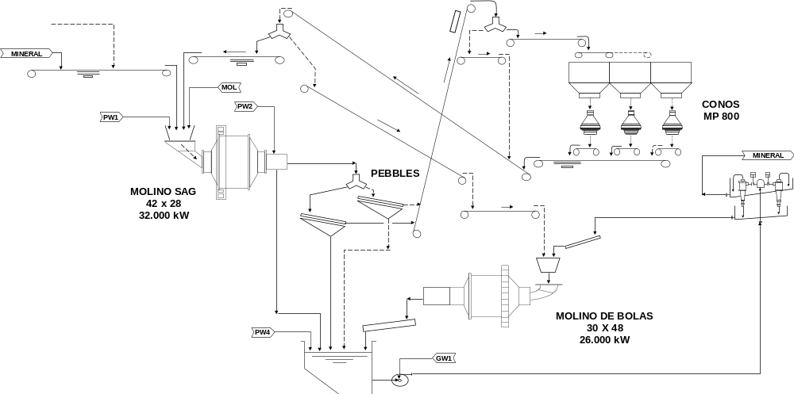
Circuito con Tres Chancadores de Pebbles

Slide 5
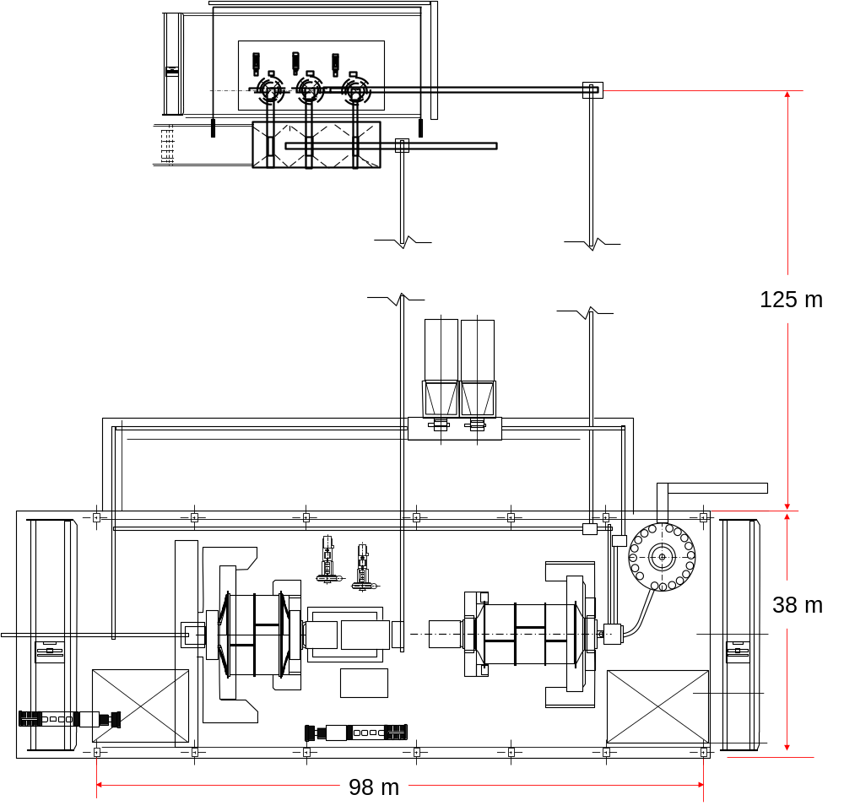
Primer Diseño
Los chancadores de Pebbles ubicados en caverna dedicada, a 125 m de distancia de la caverna de molienda, para respetar la pendiente máxima de correas transportadoras.

Slide 6
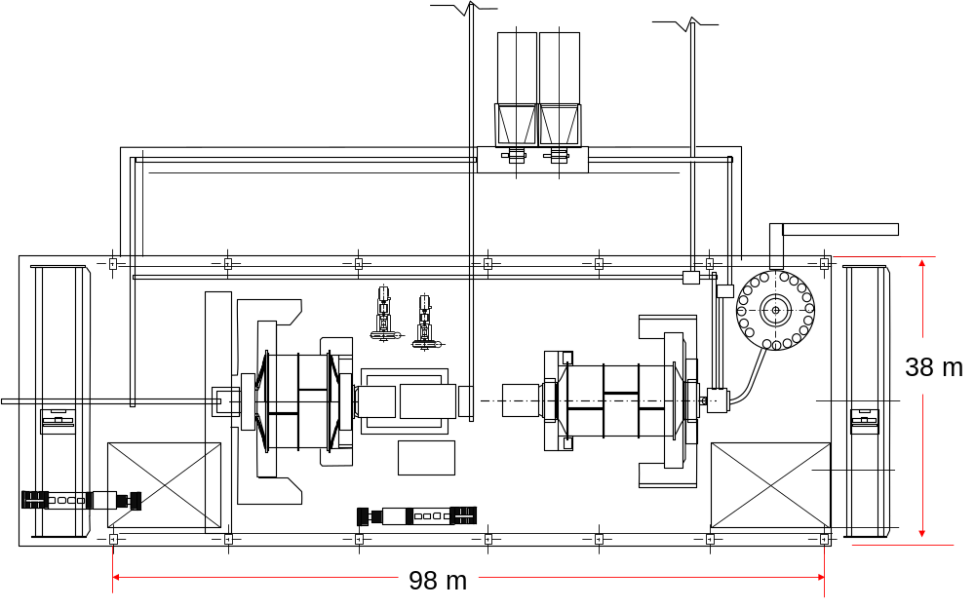
Arreglo General Molinos Primer Diseño
PEBBLES
PEBBLES
MEDIOS MOLIENDA

Slide 7
Estimado Producción de Pebbles
Molino SAG N° 2 | tpd | 64.000
Utilización Molienda SAG-MB | % | 92%
Capacidad nominal | t/h | 2.899
Pebbles | % | 30%
Pebbles | t/h | 870

Slide 8
Capacidades Estimadas MP1000
MP1000
CSS | Min | Max | Prom.
mm | t/h | t/h | t/h
15 | 645 | 790 | 717
16 | 670 | 825 | 747
17 | 695 | 861 | 778
18 | 721 | 897 | 809
19 | 748 | 935 | 841
20 | 775 | 972 | 874

Slide 9
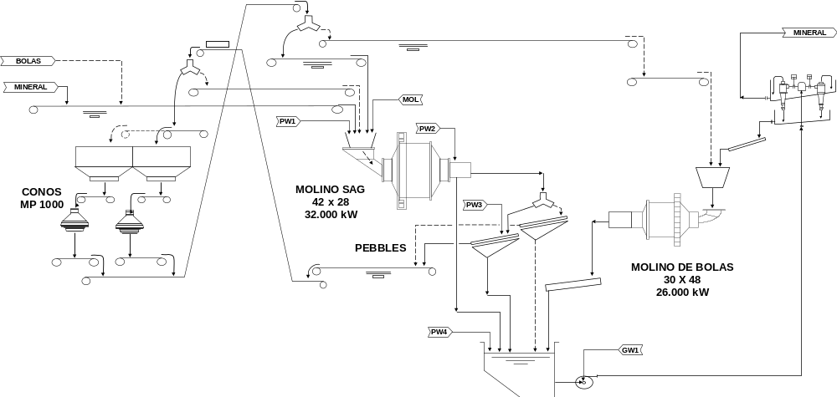
Nuevo Circuito con Dos Chancadores de Pebbles

Slide 10
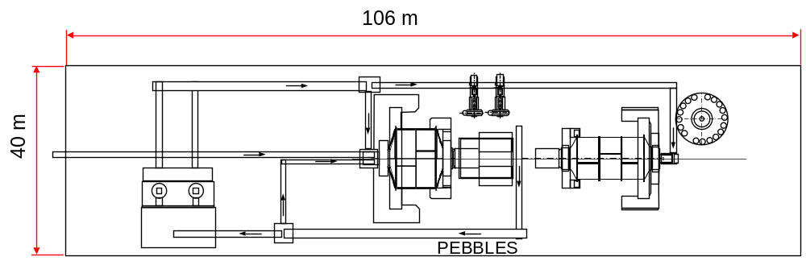
Diseño con Caverna Molienda y Pebbles
2 CHANCADORES
MP 1000
MOLINO SAG
42 X 28
MOLINO DE BOLAS
30 X 48

Slide 11
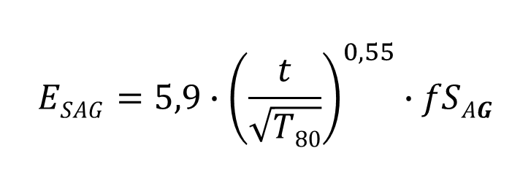
Ecuación de Dobby et al
Se ha correlacionado el consumo específico de energía de un molino SAG, con el “SAG Grindability Index” (SGI), en minutos, y el tamaño de transferencia, T₈₀.
La ecuación para estimar la energía específica de un molino SAG debe ajustarse con el factor f_{SAG}.
f_{SAG} toma el valor de 0,9 para alimentación fina y si se cuenta con chancado de pebbles, el valor 0,85. Amelunxen indica que, si ambas condiciones se cumplen el valor F_{SAG}, debería ser el producto de ambos, es decir 0,77.
$$ESAG=5,9∙{\left(\frac{t}{\sqrt{T80}}\right)}^{0,55}∙fSAG$$

Slide 12
Estudio Parcial con 276 Muestras
 |  |  | T₈₀, micrones |  | 2.000 | 2.500 | 3.000 | 3.500 | 4.000
 |  |  | Percentil 80
Lithology | # | % | Wibm (kWh/t) | Starkey (min) | Amelunxen kWh/t | Amelunxen kWh/t | Amelunxen kWh/t | Amelunxen kWh/t | Amelunxen kWh/t
Granodiorita | 124 | 44,9% | 17,31 | 101,30 | 7,40 | 6,96 | 6,62 | 6,34 | 6,12
Breccia-Tobaceas | 36 | 13,0% | 18,19 | 124,13 | 8,28 | 7,78 | 7,40 | 7,10 | 6,84
Breccia-Magmatic | 15 | 5,4% | 16,85 | 99,11 | 7,31 | 6,88 | 6,54 | 6,27 | 7,55
Breccia-Turmaline | 71 | 25,7% | 15,54 | 91,73 | 7,01 | 6,59 | 6,27 | 6,01 | 5,79
Porphyry | 18 | 6,5% | 17,33 | 96,16 | 7,19 | 6,76 | 6,43 | 6,17 | 5,94
Andesita | 9 | 3,3% | 23,92 | 143,16 | 8,95 | 8,42 | 8,01 | 7,67 | 7,40
Subvolcanic Chimneys | 3 | 1,1% | 18,36 | 39,33 | 4,40 | 4,14 | 3,93 | 3,77 | 3,63
 | 276 | 100,0%
 |  | Ponderado | 17,2 | 102,1 | 7,41 | 6,97 | 6,63 | 6,36 | 6,21

Slide 13
Capacidad Estimada por Consumo Específico (SGI)
 | T₈₀, micrones |  | 2.000 | 2.500 | 3.000 | 3.500 | 4.000
Lithology | # | % | tpd | tpd | tpd | tpd | tpd
Granodiorita | 124 | 44,9% | 85.931 | 91.369 | 96.067 | 100.227 | 103.976
Breccia-Tobaceas | 36 | 13,0% | 76.842 | 81.705 | 85.906 | 89.626 | 92.979
Breccia-Magmatic | 15 | 5,4% | 86.972 | 92.476 | 97.231 | 101.442 | 84.189
Breccia-Turmaline | 71 | 25,7% | 90.751 | 96.494 | 101.456 | 105.849 | 109.808
Porphyry | 18 | 6,5% | 88.433 | 94.030 | 98.865 | 103.146 | 107.004
Andesita | 9 | 3,3% | 71.054 | 75.551 | 79.436 | 82.876 | 85.976
Subvolcanic Chimneys | 3 | 1,1% | 144.593 | 153.744 | 161.649 | 168.648 | 174.957
 | 276 | 100,0%
 | Con factor | Ponderado | 86.358 | 91.823 | 96.544 | 100.725 | 103.348

Slide 14
Uso de Fórmula de Bond MB

Slide 15
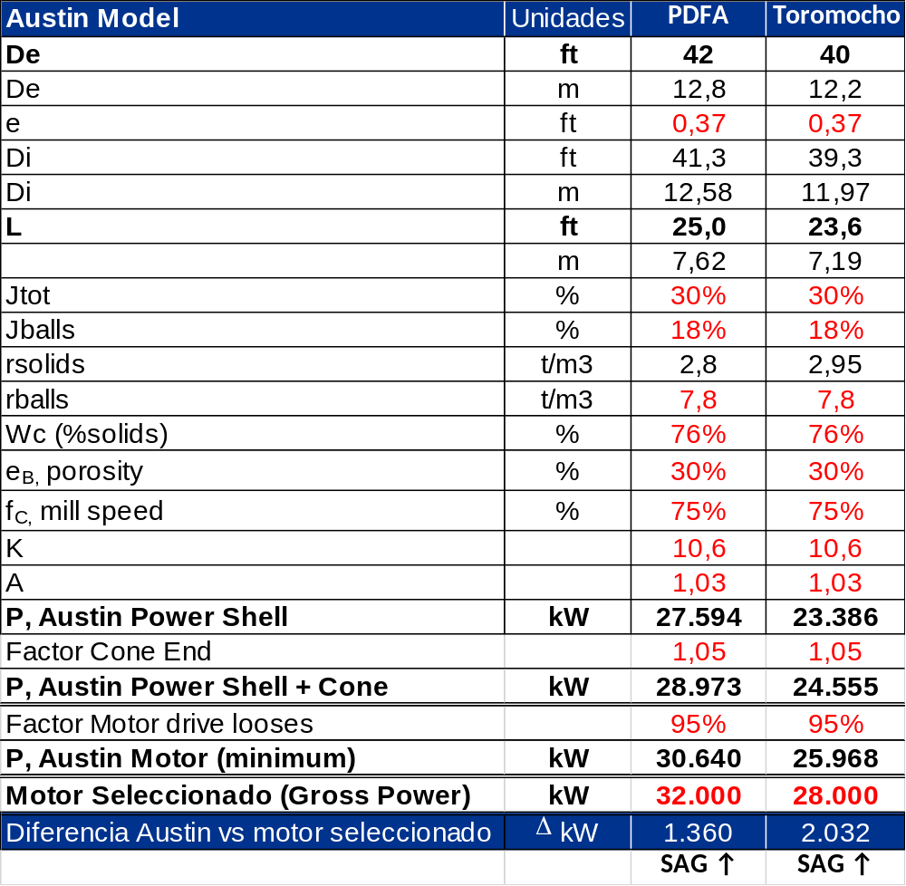
Ecuación de Austin (SAG Power draw)

Slide 16
Comentarios
El Molino SAG es, según información del que escribe, el de mayor tamaño construido : 42 ft D x 25 ft EGL.
La ecuación de Austin indica que el SAG podría tomar 30,6 MW.
Usando la ecuación de Bond, se observa que el molino de bolas puede tratar sobre 70 ktpd con T₈₀ = 3 mm.
Al usar la ecuación de Dobby et al con los factores calibrados para otros molinos, por Amelunxen, se estima que el Molino SAG puede tratar sobre 85 ktpd (con los 276 datos de SAG Grindability Index).
El circuito de pebbles no es capaz de tratar un 30% de carga fresca con dos conos MP1000.

Slide 17
Conclusiones
El uso de ecuaciones sencillas permite hacer estimaciones de desempeño aproximado de los equipos de molienda primaria y secundaria.
Bajar desde tres chancadores de pebbles MP800 a dos MP1000 no permitiría tratar el 30% de la carga fresca.
El circuito de pebbles queda bastante apretado y con uso de correas transportadoras de alta pendiente.
Tanto el molino SAG como el molino de bolas parecen estar sobredimensionados para la tarea de molienda.

